Slide 1
Abschlusspräsentation Gruppe 4 Thema 6
Forschungsmethodisches Seminar
Philippe Huber, Rene Jokiel

Slide 2
Agenda
Zwischenpräsentation
1.
Problem
2.
Stand der Wissenschaft
3.
Forschungsfrage
4.
Artefakt
5.
Experimente
6.
Nächste Schritte

Slide 3
1. Problem

Slide 4
Menschengemachte Datensätze enthalten oft Verzerrungen, die sich negativ auf die Fairness von KI auswirken
Problematik
Datensätze sind direkt oder indirekt durch Menschen erschaffen
Menschliche Vorurteile werden auf den Datensatz übertragen
Machine Learning Algorithmen lernen Verzerrungen mit
Ungleiche Behandlung von verschiedenen Menschengruppen

Slide 5
2. Stand der Wissenschaft

Slide 6
Wir haben 206 Suchergebnisse auf 10 für uns Relevante Quellen reduziert
Suchanfrage
( TITLE-ABS-KEY ( ai AND fair AND adjust AND data ) OR TITLE-ABS-KEY ( ai AND fairness AND adjust AND data ) OR TITLE-ABS-KEY ( ai AND reduce AND bias AND adjust AND data ) OR TITLE-ABS-KEY ( ai AND ensure AND fairness AND adjust AND data ) OR TITLE-ABS-KEY ( ai AND reduce AND bias AND data ) OR TITLE-ABS-KEY ( ai AND prejudice AND adjust AND data ) OR TITLE-ABS-KEY ( ai AND prejudice AND reduce AND data ) ) OR ( TITLE-ABS-KEY ( fairness ) AND TITLE-ABS-KEY ( ai ) AND TITLE-ABS-KEY ( data ) OR TITLE-ABS-KEY ( "ensure fairness" ) AND TITLE-ABS-KEY ( ai ) AND TITLE-ABS-KEY ( data ) OR TITLE-ABS-KEY ( ai ) AND TITLE-ABS-KEY ( fair ) AND TITLE-ABS-KEY ( data ) AND TITLE-ABS-KEY ( manipulation ) ) OR TITLE-ABS-KEY ( “fair ai" )
 | Scopus | IEEE | ∑
Zurückgelieferte Ergebnisse | 131 | 75 | 206
Duplikats-Eliminierung | -0 | -2 | 204
Titel-Eliminierung | -115 | -66 | 23
Abstract-Eliminierung | -3 | -5 | 15
Verfügbarkeits-Eliminierung | -4 | -0 | 11
Fulltext-Eliminierung | -3 | -1 | 7
Forward & Backward Search | +1 | +2 | 10

Slide 7
Wir haben 206 Suchergebnisse auf 10 für uns Relevante Quellen reduziert
Suchanfrage
( TITLE-ABS-KEY ( ai AND fair AND adjust AND data ) OR TITLE-ABS-KEY ( ai AND fairness AND adjust AND data ) OR TITLE-ABS-KEY ( ai AND reduce AND bias AND adjust AND data ) OR TITLE-ABS-KEY ( ai AND ensure AND fairness AND adjust AND data ) OR TITLE-ABS-KEY ( ai AND reduce AND bias AND data ) OR TITLE-ABS-KEY ( ai AND prejudice AND adjust AND data ) OR TITLE-ABS-KEY ( ai AND prejudice AND reduce AND data ) ) OR ( TITLE-ABS-KEY ( fairness ) AND TITLE-ABS-KEY ( ai ) AND TITLE-ABS-KEY ( data ) OR TITLE-ABS-KEY ( "ensure fairness" ) AND TITLE-ABS-KEY ( ai ) AND TITLE-ABS-KEY ( data ) OR TITLE-ABS-KEY ( ai ) AND TITLE-ABS-KEY ( fair ) AND TITLE-ABS-KEY ( data ) AND TITLE-ABS-KEY ( manipulation ) ) OR TITLE-ABS-KEY ( “fair ai" )
 | Scopus | IEEE | ∑
Zurückgelieferte Ergebnisse | 131 | 75 | 206
Duplikats-Eliminierung | -0 | -2 | 204
Titel-Eliminierung | -115 | -66 | 23
Abstract-Eliminierung | -3 | -5 | 15
Verfügbarkeits-Eliminierung | -4 | -0 | 11
Fulltext-Eliminierung | -3 | -1 | 7
Forward & Backward Search | +1 | +2 | 10

Slide 8
Es gibt viele Ansätze, um Unfairness zu entdecken und Fairness zu schaffen
Methoden für Fair AI
Fairness schaffen
Anpassung von Aufmerksamkeit auf kritische Attribute in KI-Modellen (Ninareh et al, 2021)
Heuristiken für spezifische Fälle (Roselli et al, 2019)
„Data Wrangling“ (Mazilu, et al, 2020)
Mathematische Methoden (Kamiran, et al, 2012)
Unfairness entdecken
Transparenz und XAI (Robert et al, 2020)
Statistische Analysen (Dwork et al, 2012)
Mathematische Methoden (Kamiran, et al, 2012)

Slide 9
3. Forschungsfrage

Slide 10
Wir wollen versuchen, absichtlich oder unabsichtlich verzerrte Datensätze zu erkennen
Konzepte & Forschungsfrage
Datensatzart
Tabellarisch
Nicht konkret
Methoden
Berechnungen
(Pseudo-)Code
Ansätze
Forschungsfrage
„Ermittlung von Verzerrungen (Bias) und Quellen potenzieller Diskriminierung in tabellarischen Datensätzen“
Biasumgang
Eliminierung
Minderung
Bestimmung
Findung

Slide 11
4. Artefakt

Slide 12
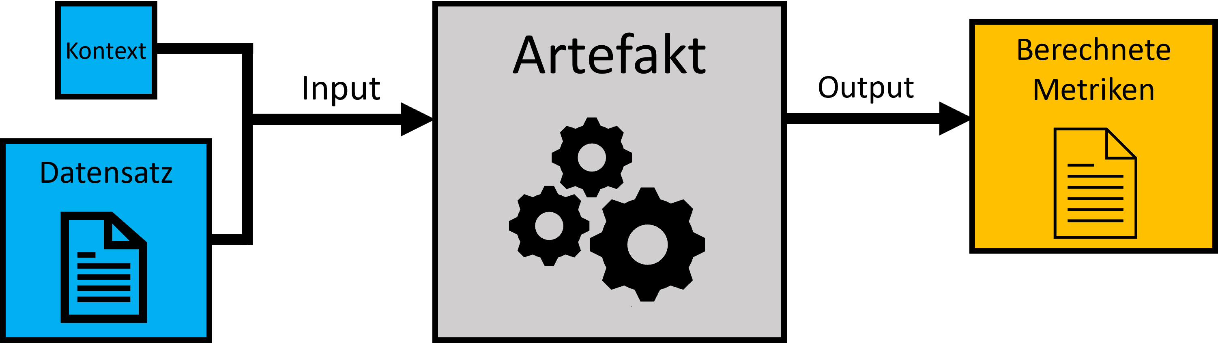
Wir haben für unsere Forschungsfrage ein Artefakt entwickelt
Forschungsmethode

Slide 13
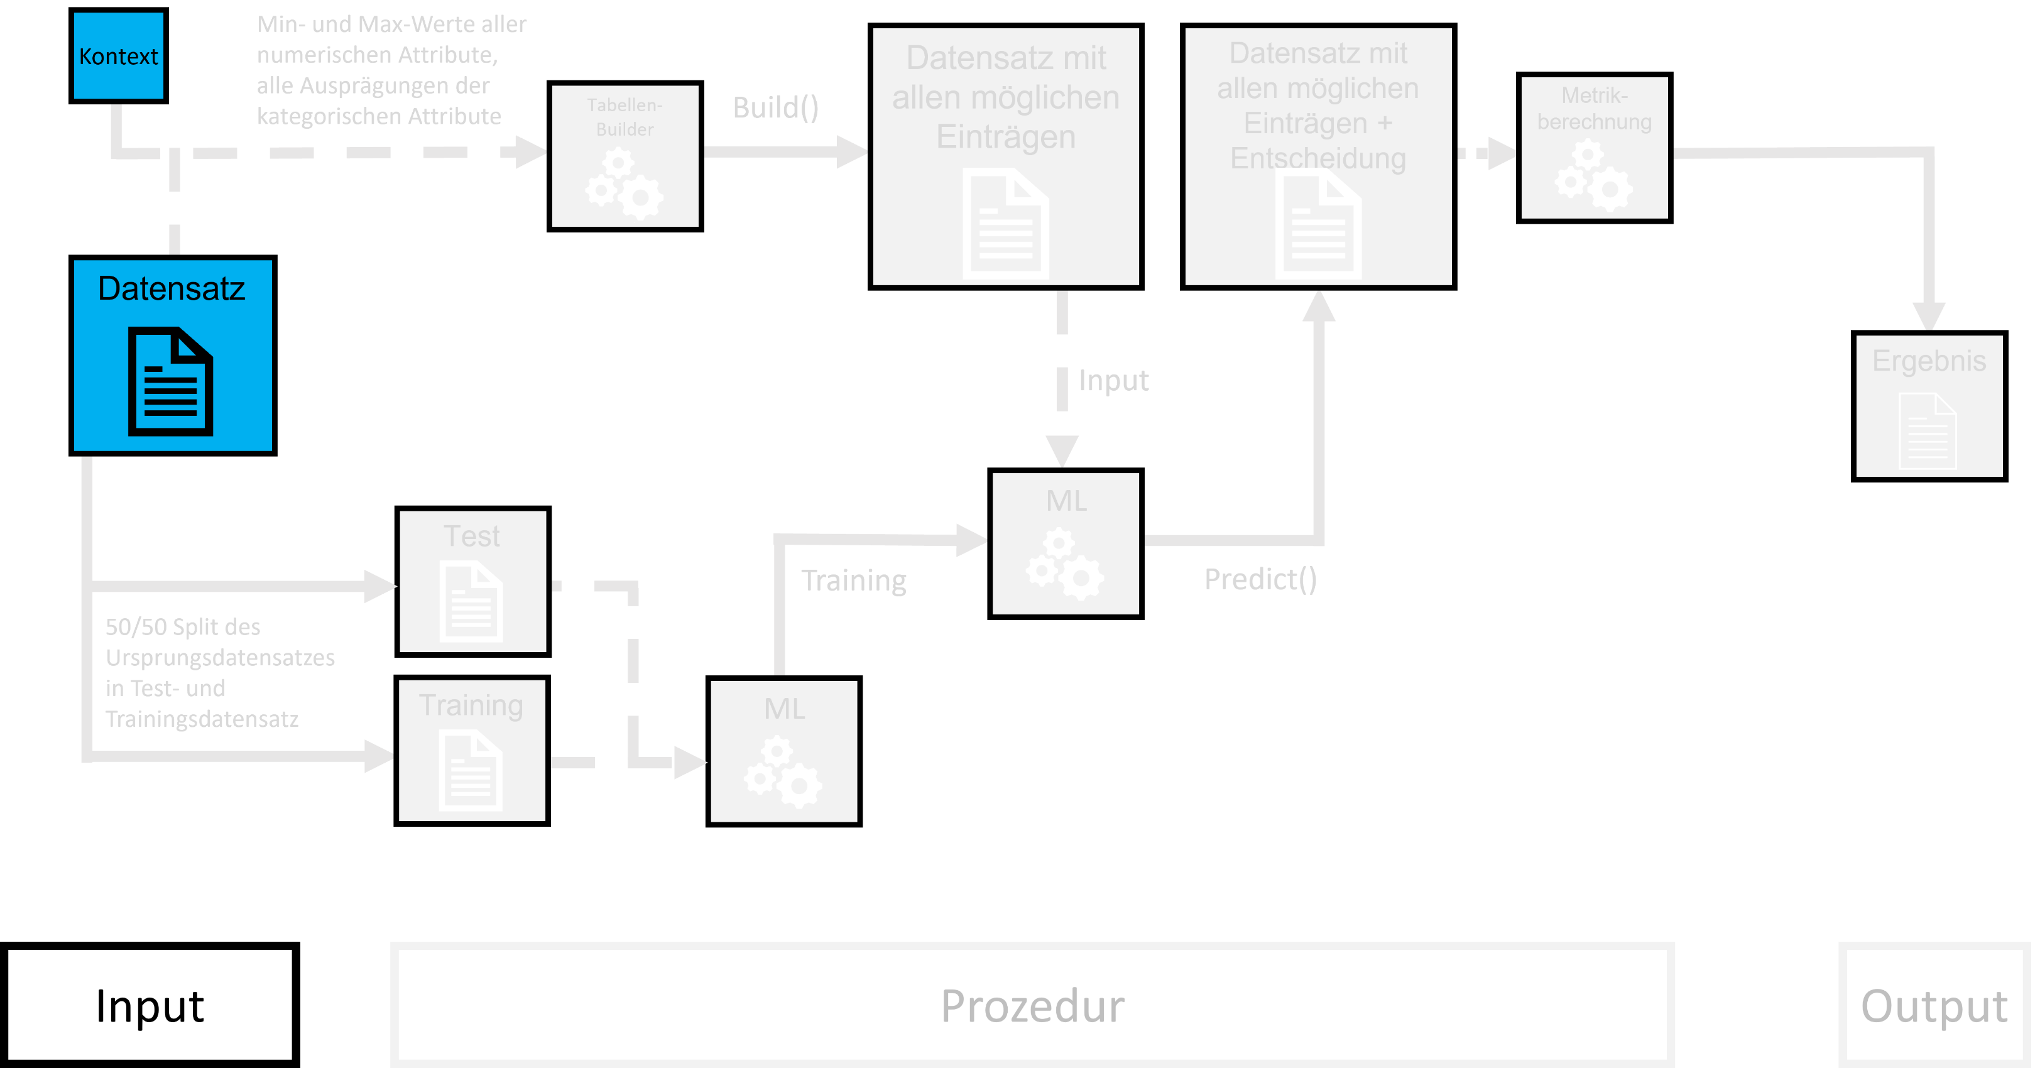
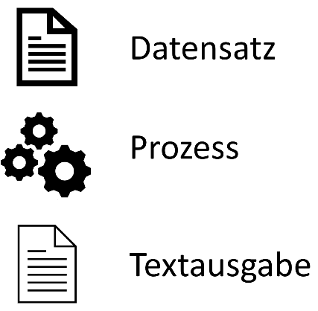
Als Input werden zwei Objekte übergeben, ein Datensatz und ein Kontex-Objekt
Die Input-Seite

Slide 14

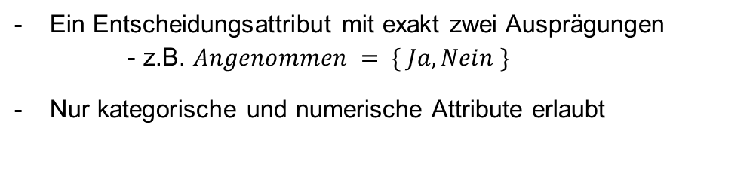
Nicht jeder Datensatz ist als Input für das Artefakt geeignet
Einschränkungen auf den Datensatz
Grundvoraussetzungen
Tabellarischer Datensatz
CSV-Datei
Datensatz
Einschränkungen
Ein Entscheidungsattribut mit exakt zwei Ausprägungen - z.B. $Angenommen = \{ Ja, Nein \}$
Nur kategorische und numerische Attribute erlaubt

Slide 15
Es müssen Metainformationen über den Datensatz bereitgestellt werden
Das Kontext Objekt
Attribute
Attribut-Typ-Zuordnung - Typen: Nummerisch, kategorisch
Wert-Abbildungen - Nicht-numerische Werte werden Zahlen zugeordnet (z.B. w = 1)
Relevante Attribute - Rausfiltern von irrelevanten Attributen (z.B. ID)
Vorherzusagendes Attribut - Der Name des Attributs, das einen Entscheidungskontext hat
Kontext
+AttributTypZuordnung
+WertAbbildungen
+RelevanteAttribute
+VorherzusagendesAttribut
+BildeWerteAb()
Methoden
- BildeWerteAb() - Setzt die Wert-Abbildungen um

Slide 16
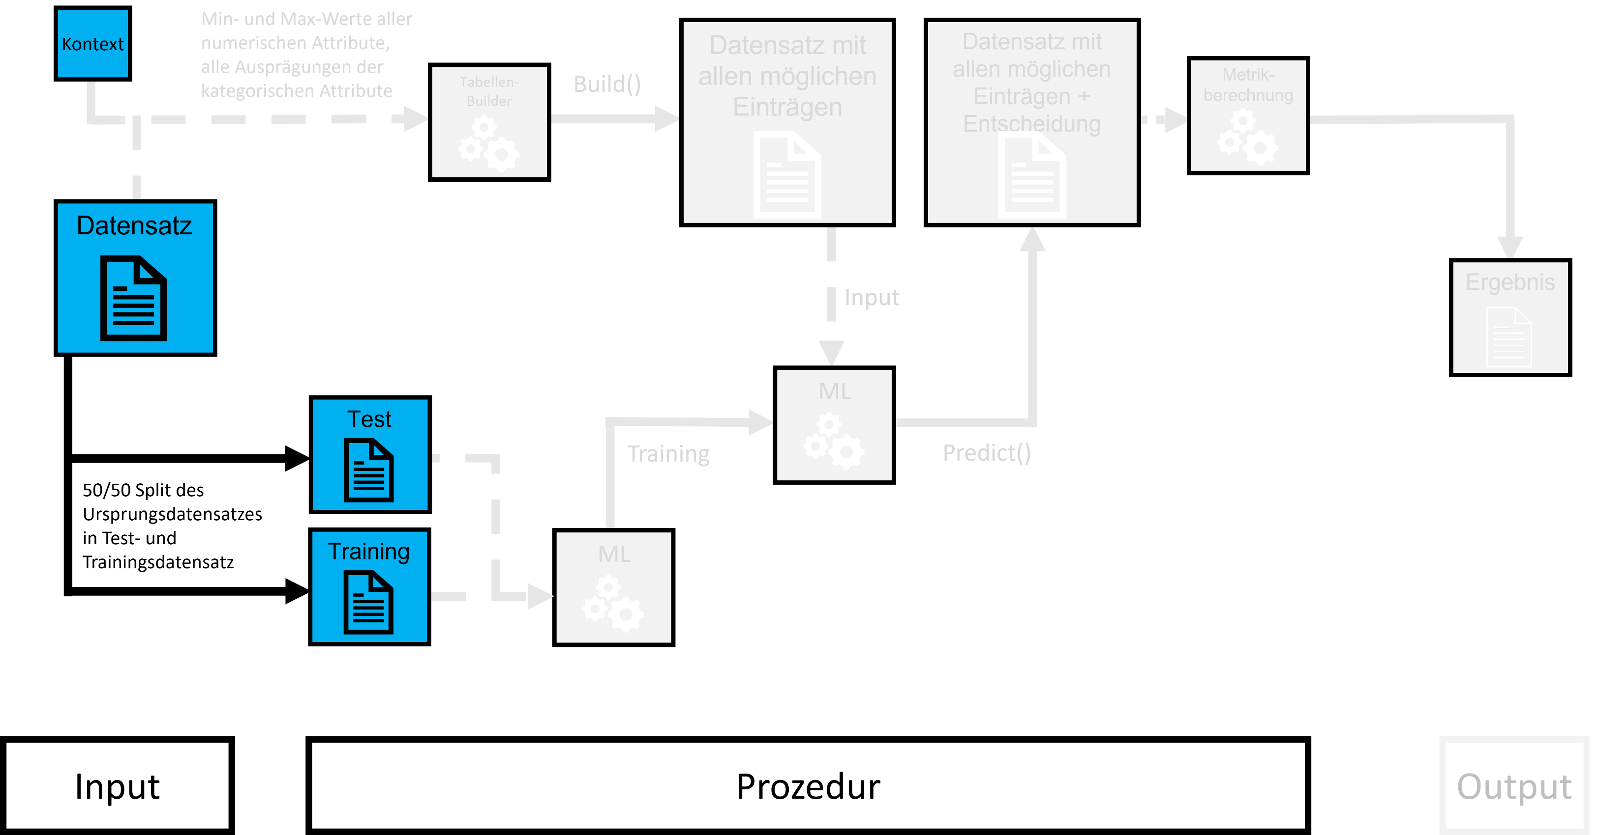
Der Input-Datensatz wird in einen Test- und Trainingsdatensatz geteilt
Prozedur-Seite

Slide 17
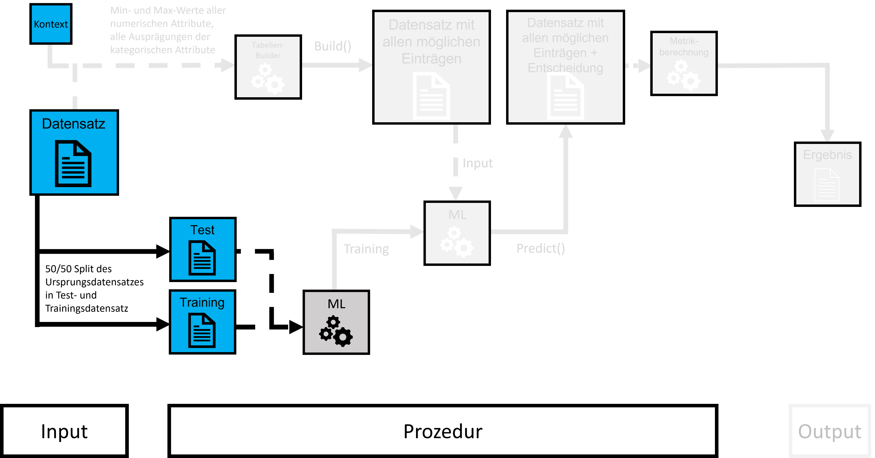
Mit dem Test- und Trainingsdatensatz wird ein Entscheidungsbaum trainiert
Prozedur-Seite

Slide 18

Das Modell des Machine Learning Algorithmus wurde trainiert
Prozedur-Seite

Slide 19
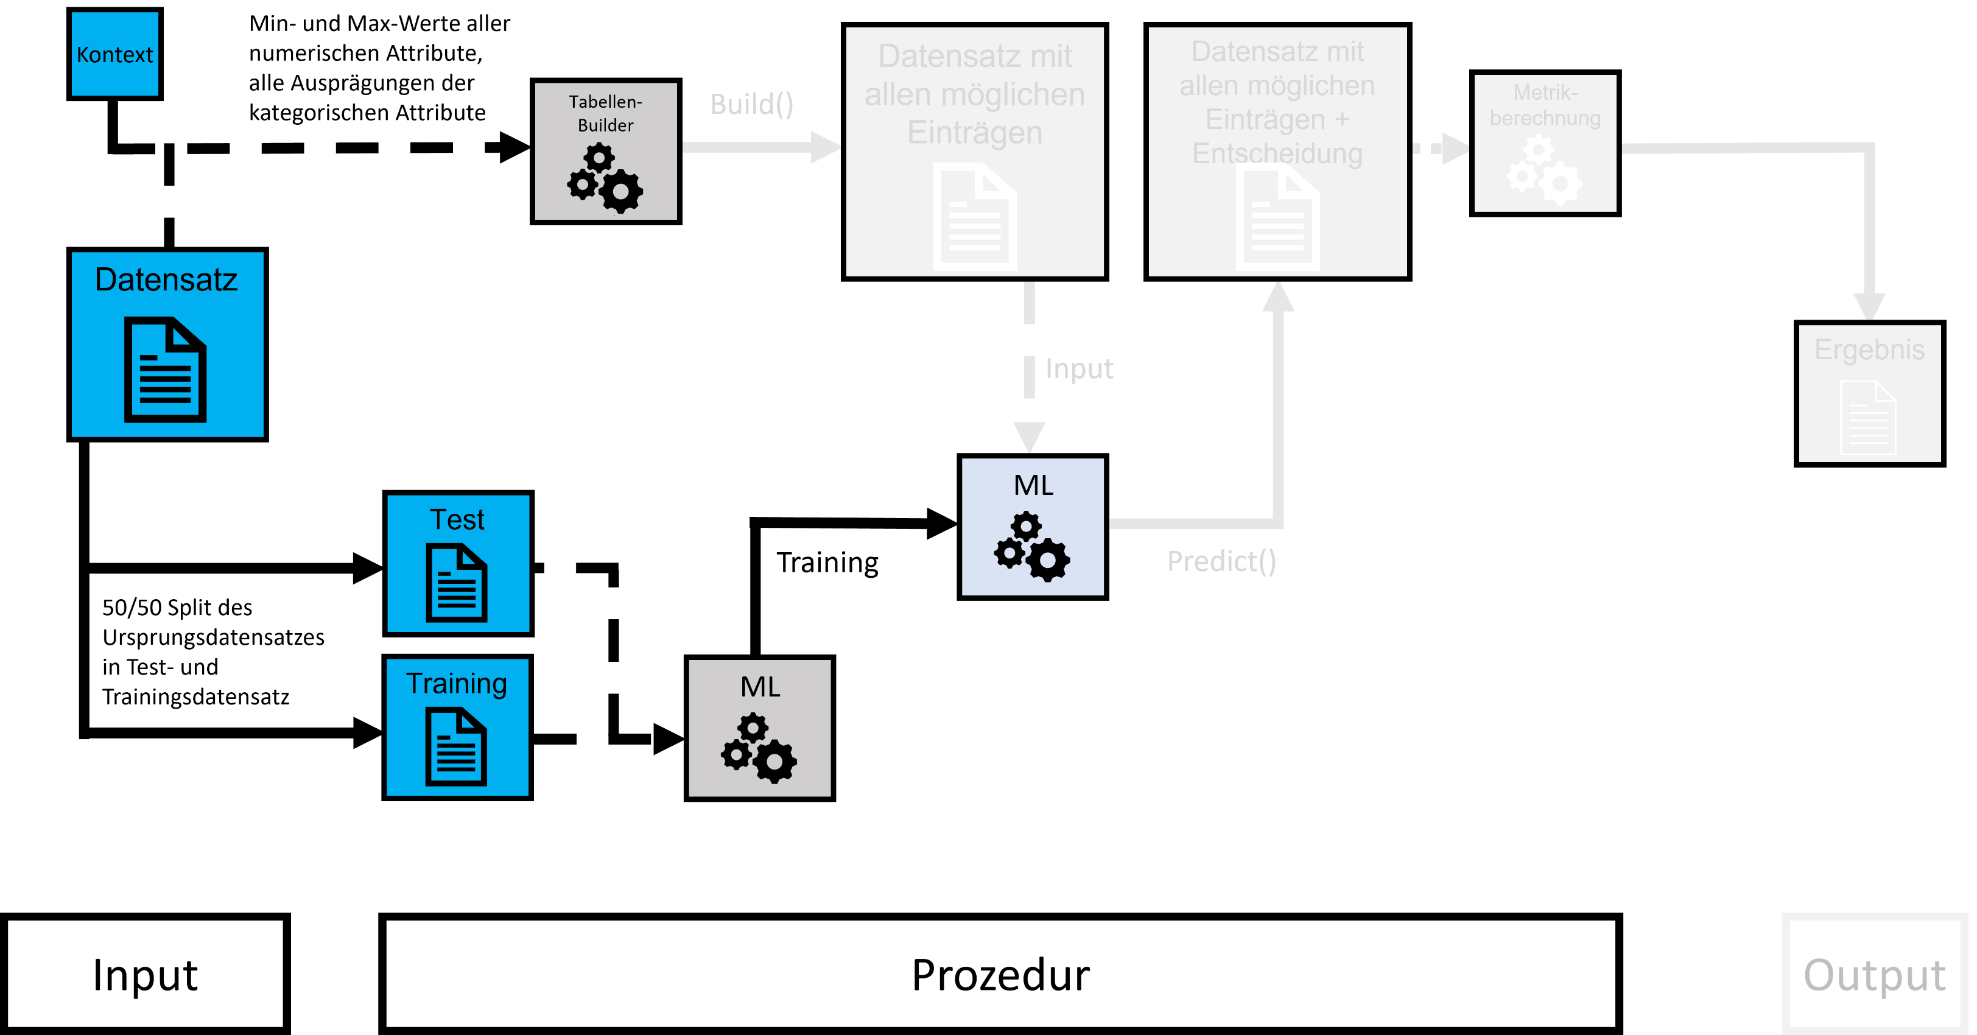
Der Tabellen-Builder erhält beide Input-Objekte als eigenen Input
Prozedur-Seite

Slide 20
Aus dem Input-Datensatz wird ein neuer Datensatz mittels des Kreuzproduktes erzeugt
Prozess des Tabellen-Builders
Input Datensatz
Neuer Datensatz
Ausprägungen von kategorischen Attributen und maximale und minimale Ausprägungen von numerischen Attributen speichern.
Intervalle für die numerischen Werte bilden.
Kreuzprodukt aus den Ausprägungen und den Intervallen bilden. -> (m,w) x (10,11,12,13)
Geschlecht | Verkäufe
m | 10
w | 11
m | 13
Geschlecht | Verkäufe
m | 10
m | 11
m | 12
m | 13
w | 10
w | 11
w | 12
w | 13
(m,w)
(10,11,12,13)
2)

Slide 21
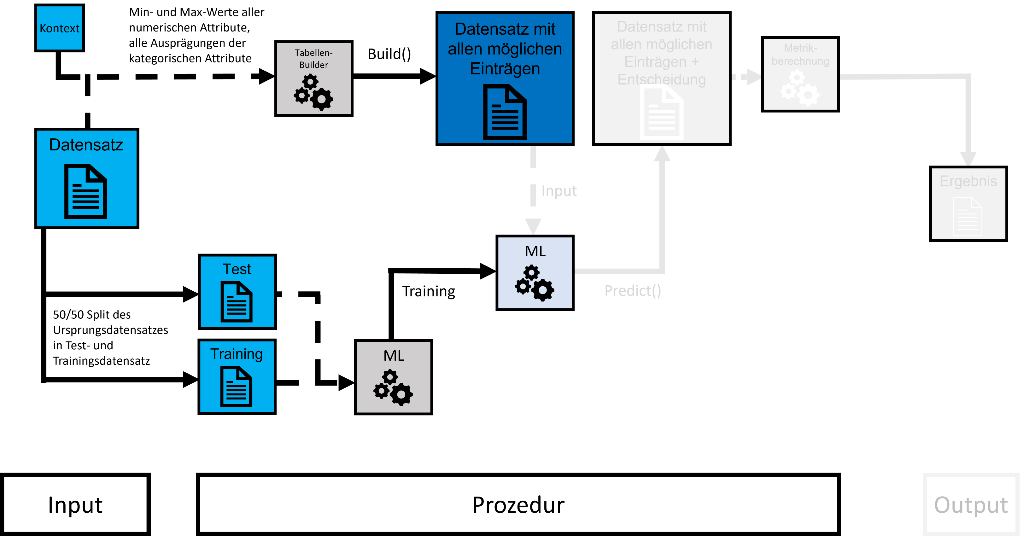
Ein neuer Datensatz wurde aus dem Input-Datensatz erzeugt
Prozedur-Seite

Slide 22

Der trainierte Entscheidungsbaum erhält den erzeugten Datensatz als Input
Prozedur-Seite

Slide 23
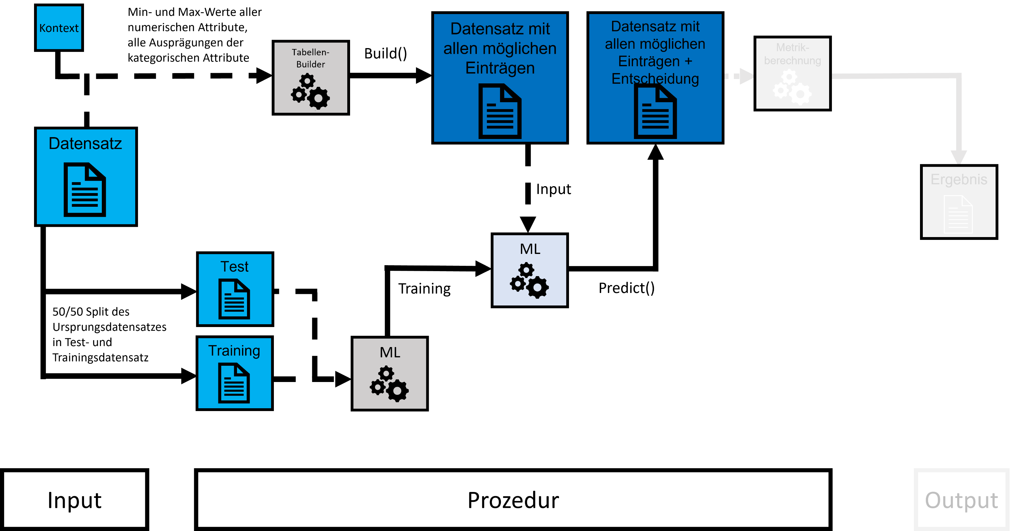
Der erzeugte Datensatz wird um das Attribut „Prediction“ ergänzt. Den Wert bestimmt der Entscheidungsbaum
Prozedur-Seite

Slide 24
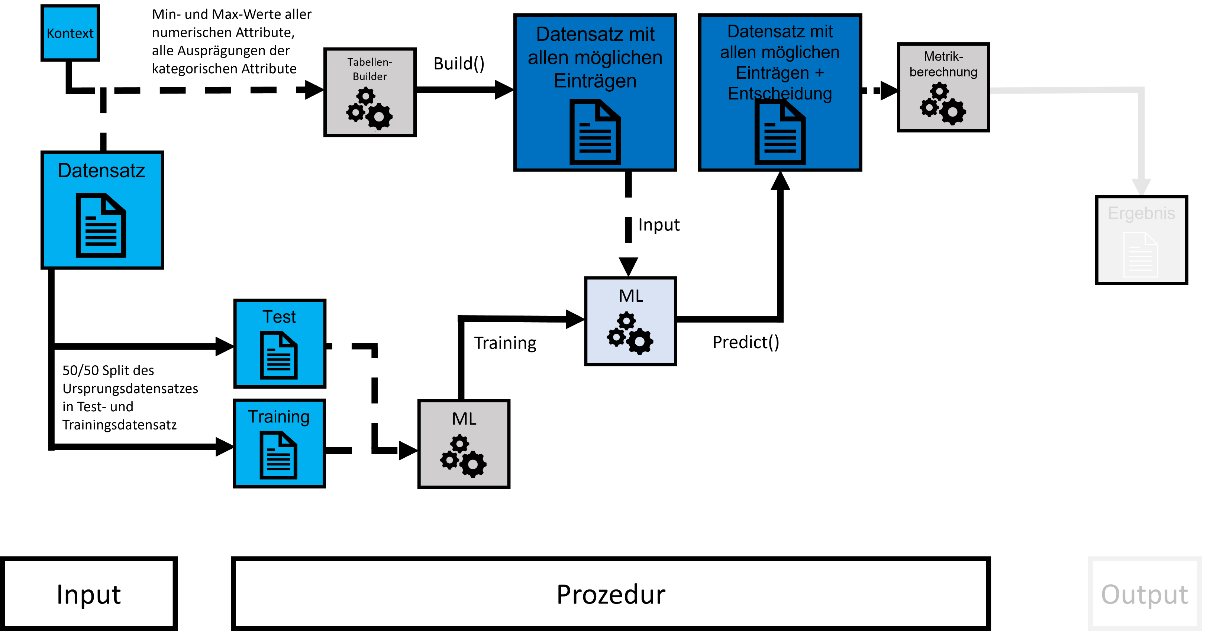
Der erzeugte Datensatz wird analysiert
Prozedur-Seite

Slide 25
Bei der Analyse werde mehrere Werte erhoben und Kennzahlen berechnet
Metrik-Berechnung
Werte
Anteil an Positiventscheidungen für jede Personengruppe aller kategorischen Attribute - z.B. Geschlecht/männlich: 53% True; Geschlecht/weiblich: 47% True
Mindestanforderung für eine Positiventscheidung für jede Personengruppe aller kategorischen Attribute - z.B. Geschlecht/männlich: 10 Verkäufe/Monat; Geschlecht/weiblich: 12 Verkäufe/Monat
Kennzahlen
Der Anteilsunterschied
Der Anforderungsabstand

Slide 26
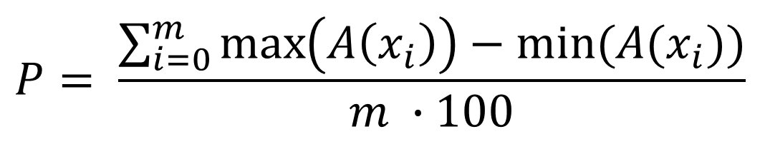
Der Anteilsunterschied spiegelt die Stärke des Biases wieder
Anteilsunterschied
m = Anzahl an kategorischen Attributen
A(x) = Anteil an Positiventscheidungen einer Ausprägung x
max() = Höchster Positiventscheidungsanteil eines kategorischen Attributs
min() = Niedrigester Positiventscheidungsanteil eines kategorischen Attributs
$$P= \frac{\sum_{i=0}^{m}{\max\left(A\left(x_{i}\right)\right)−min⁡(A(x_{i}))}}{m ∙100}$$
=> Werte zwischen 1 und 0
- 1 = Sehr ungleichverteilte Anteile
- 0 = Gleichverteilte Anteile

Slide 27
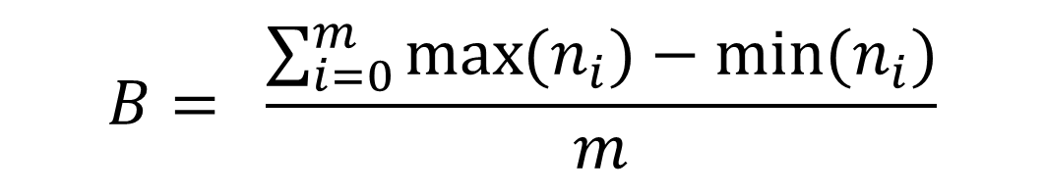
Der Anforderungsabstand stellt den Bias mit einem praktischen Wert dar
Anforderungsabstand
m = Anzahl an kategorischen Attributen
max(n) = Höchste Mindestanforderung des kategorischen Attributs
min() = Niedrigeste Mindestanforderung eines kategorischen Attributs
$$B= \frac{\sum_{i=0}^{m}{\max{{(n}_{i})}−min⁡(n_{i})}}{m}$$
=> Durchschnittlicher Unterschied der Mindestanforderungen zwischen den Personengruppen
Aber: Berechnung der Mindestanforderung muss für jeden Datensatz definiert werden -> Funktioniert erst dann gut, wenn die Mindestanforderung durch eine eindeutige Funktion berechnet wird
Notes:
Beispiel: B = 2 bedeutet, im Durchschnitt müssen Personen aus der bevorzugtesten Gruppe 2 Einheiten Arbeit weniger leisten, als Personen aus der benachteiligtesten Gruppe

Slide 28
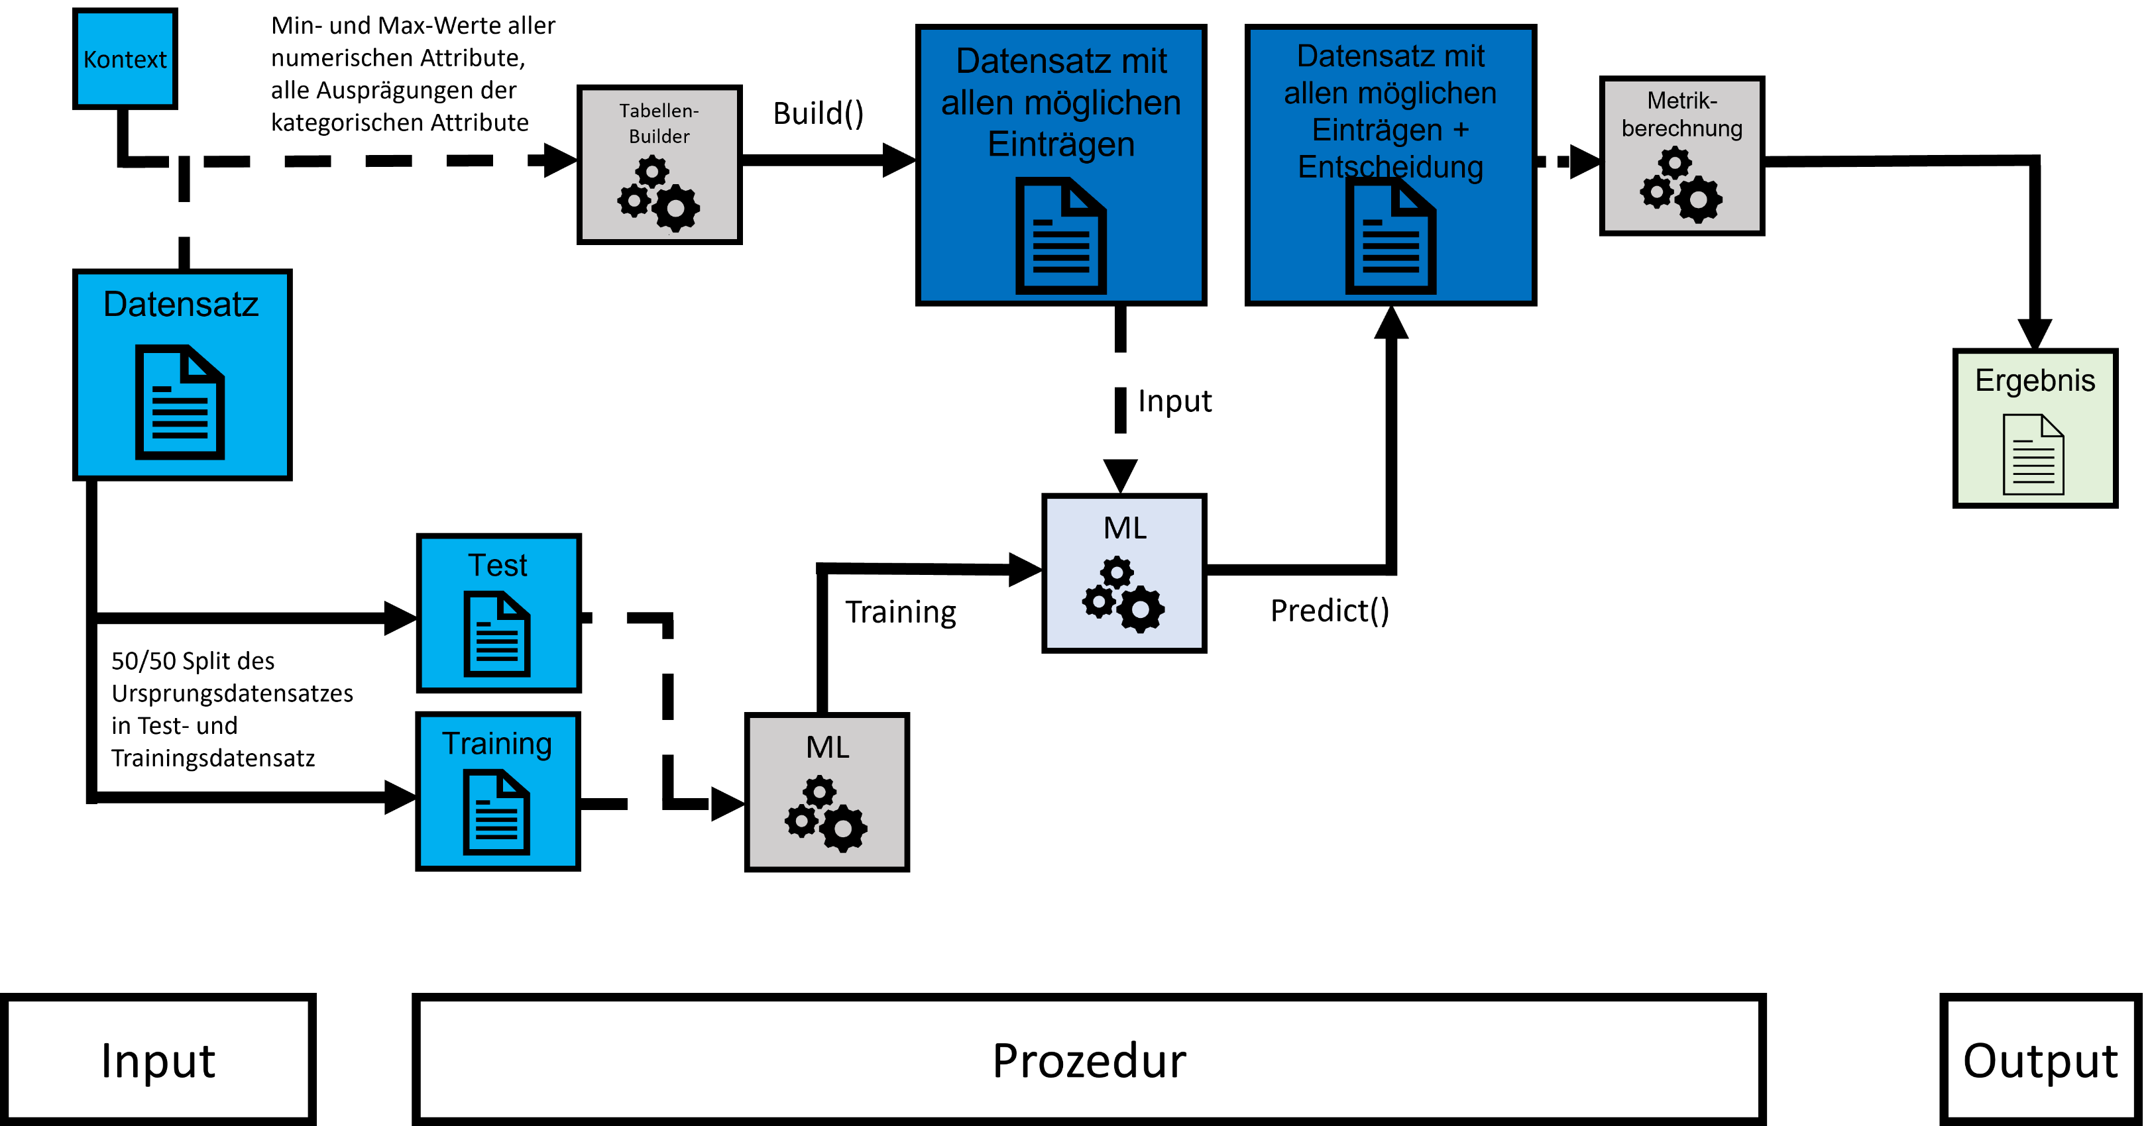
Das Artefakt liefert ein Ergebnis am Ende des Prozesses
Output-Seite

Slide 29
5. Experimente

Slide 30
Es wurden 6 Datensätze zum Testen des Artefakts benutzt
Experimente
Selbsterstellte Datensätze
Vier Datensätze
Spektrum von verzerrungslos bis sehr stark verzerrt - Kein Bias, leichter Bias, mittelstarker Bias, sehr starker Bias
PiML-Datensätze
Zwei Datensätze
Ein Datensatz mit Verzerrungen
Ein Datensatz ohne Verzerrungen

Slide 31
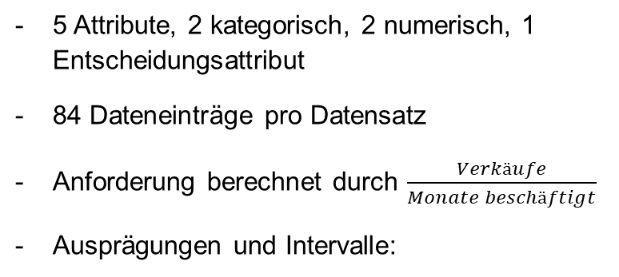
Die selbsterstellten Datensätze haben 5 Attribute und 84 Einträge
Selbsterstelle Datensätze
5 Attribute, 2 kategorisch, 2 numerisch, 1 Entscheidungsattribut
84 Dateneinträge pro Datensatz
Anforderung berechnet durch $\frac{Verkäufe}{Monate beschäftigt}$
Ausprägungen und Intervalle:
Geschlecht | Ethnie | Verkäufe | Monate beschäftigt | Gehaltserhöhung
m | weiß | 9 | 3 | n
w | afroamerikanisch | … | … | …
… | asiatisch | 25 | 36 | j
- Gehaltserhöhung = {n,j} - Verkäufe = [9;25] - Monate beschäftigt = [3;36] - Geschlecht = {m,w} - Ethnie = {weiß, afroamerikanisch, asiatisch}

Slide 32
Die Ergebnisse des Artefaktes kommen der Realität sehr nahe
Selbsterstelle Datensätze Ergebnisse
Kein Bias
Leichter Bias
- Positiventscheidungsanteile gleichverteilt zwischen allen Gruppen
- PEA unter Ethnie gleichverteilt - PEA unter Geschlecht: m = 56%; w = 44%
Input
Input
- PEAs gleichverteilt zwischen allen Gruppen - Anforderungsabstand = 0 - Anteilsunterschied = 0
- PEA unter Ethnie gleichverteilt - PEA unter Geschlecht: m = 53%; w = 47% - Anforderungsabstand = 0,021 - Anteilsunterschied = 0,035
Output
Output
Mittelstarker Bias
Sehr starker Bias
- PEA unter Ethnie: we = 39%; aa = 39%; as = 23% - PEA unter Geschlecht: m = 57%; w = 43%
- PEA unter Ethnie: we = 63,64%; aa = 13,64%; as = 22,73% - PEA unter Geschlecht: m = 100%; w = 0%
Input
Input
- PEA unter Ethnie: we = 38%; aa = 38%; as = 24% - PEA unter Geschlecht: m = 56%; w = 44% - Anforderungsabstand = 0,034 - Anteilsunterschied = 0,15
- PEA unter Ethnie: we = 59%; aa = 14%; as = 27% - PEA unter Geschlecht: m = 100%; w = 0% - Anforderungsabstand = 0,0 - Anteilsunterschied = 0,73
Output
Output

Slide 33
Die PiML Datensätze sind viel größer und umfangreicher als die selbsterstellen Datensätze
PiML Datensätze
10 Attribute, 6 kategorisch, 3 numerisch, 1 Entscheidungsattribut
100.000 Dateneinträge (Non-Bias) und 60.526 Dateneinträge (Bias)
Anforderungsberechnungen weggelassen, da nicht genügend Kontext vorhanden war
Ausprägungen und Intervalle:
Artefakt terminierte nicht bei Durchführung -> Abbruch nach > 2h -> Kreuzproduktdatei ~50 GB groß beim Abbruch
Daher: Verwendung von Samples für Durchläufe - Durchführungen für Samplegrößen von 5 bis 10
Mortgage | Balance | Amount Past Due | Delinquency Status | Credit Inquiry | Open Trade | Utilization | Gender | Race | Status
104698.29 | 2.1 | 0 | 0 | 0 | 0 | 0 | 0 | 0 | 0
1822208.19 | 16839.31 | 12640.77 | 5 | 11 | 7 | 1 | 1 | 1 | 1
Notes:
5-10, da ab 10 das Artefakt schon wieder zu lange braucht

Slide 34
Die Ergebnisse der Durchführungen waren für beide Datensätze gleich
PiML Datensätze Ergebnisse
Non-Bias Datensatz
Ergebnisse beobachtet über mehrere Durchläufe mit gleicher und wechselnder Samplegröße
Sehr starke Gleichverteilung mit allen eingestellten Samplegrößen -> Anteilsunterschied immer um 0,0 herum
Bias Datensatz
Ergebnisse beobachtet über mehrere Durchläufe mit gleicher und wechselnder Samplegröße
Sehr starke Gleichverteilung mit allen eingestellten Samplegrößen -> Anteilsunterschied immer um 0,0 herum
=> Samples beider Datensätze führten zu den selben Ergebnissen
=> Samplegröße nicht groß genug, um akkurate Ergebnisse zu erhalten

Slide 35
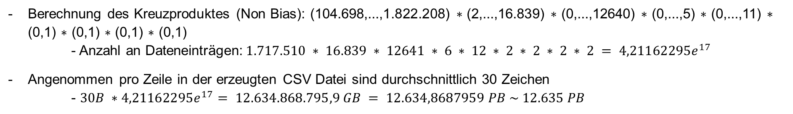
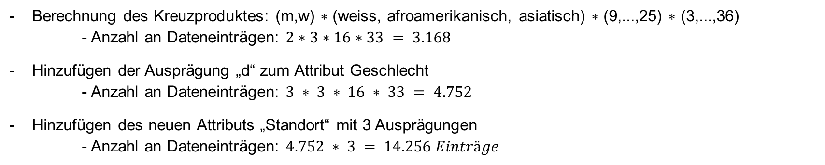
Die vom Artefakt erzeugte Datei wird bei aufwendigeren Daten sehr schnell sehr groß
Dateigröße-Wachstum Rechenbeispiel
Selbsterstellte Datensätze
Berechnung des Kreuzproduktes: (m,w) ∗ (weiss, afroamerikanisch, asiatisch) ∗ (9,...,25) ∗ (3,...,36) - Anzahl an Dateneinträgen: $2∗3∗16∗33 = 3.168$
Hinzufügen der Ausprägung „d“ zum Attribut Geschlecht - Anzahl an Dateneinträgen: $3 ∗ 3 ∗ 16 ∗ 33 = 4.752$
Hinzufügen des neuen Attributs „Standort“ mit 3 Ausprägungen - Anzahl an Dateneinträgen: $4.752 ∗ 3 = 14.256 Einträge$
PiML Datensätze
Berechnung des Kreuzproduktes (Non Bias): (104.698,...,1.822.208) ∗ (2,...,16.839) ∗ (0,...,12640) ∗ (0,...,5) ∗ (0,...,11) ∗ (0,1) ∗ (0,1) ∗ (0,1) ∗ (0,1) - Anzahl an Dateneinträgen:$1.717.510 ∗ 16.839 ∗ 12641 ∗ 6 ∗ 12 ∗ 2 ∗ 2 ∗ 2 ∗ 2 = {4,21162295e}^{17}$
Angenommen pro Zeile in der erzeugten CSV Datei sind durchschnittlich 30 Zeichen - $30B ∗{4,21162295e}^{17}= 12.634.868.795,9 GB = 12.634,8687959 PB \sim 12.635 PB$

Slide 36
6. Nächste Schritte

Slide 37
Die Entwicklung des Artefaktes ist der unmittelbare nächste Schritt
Nächsten Schritte
Entwicklung des Artefaktes
Experiment 1
Experiment 2
Experiment 3
Auswertung der Experimente

Slide 38
Die Entwicklung des Artefaktes ist der unmittelbare nächste Schritt
Nächsten Schritte
Entwicklung des Artefaktes
Experiment 1
Experiment 2
Experiment 3
Auswertung der Experimente
Python
COMPAS Dataset, German Credit Dataset (aif360)
?
Datasets aus Exp. 1 auf andere Biases, tbd.

Slide 39
Vielen Dank für eure
Aufmerksamkeit

Slide 40
Literatur
Literatur
Roselli, Matthews, Talagala (2019). Managing Bias in AI
Mehrabi, Gupta, Morstatter, Ver Steeg, Galstyan (2021). Attributing Fair Decisions with Attention Interventions
Friedler, Scheidegger, Venkatasubramanian, Choudhary, Hamilton, Roth (2019). A comparative study of fairness-enhancing interventions in machine learning
Robert, Pierce, Marquis, Kim, Alahmad (2020). Designing fair AI for managing employees in organizations: a review, critique, and design agenda
Agarwal, Muku, Anand, Arora (2022). Does Data Repair Lead to Fair Models? Curating Contextually Fair Data To Reduce Model Bias
Dwork, Hardt, Pitassi, Reingold, Zemel (2012). Fairness Through Awareness
Mazilu, Paton, Konstantinou, Fernandes (2020). Fairness in Data Wrangling
Brotcke (2022). Time to Assess Bias in Machine Learning Models for Credit Decisions
Beattie, Watkins, Robinson, Rubin, Watkins (2022). Measuring and Mitigating Bias in AI-Chatbots
Kamiran, Calders (2012). Data preprocessing techniques for classification without discrimination

